Slide 1
Логопед тормошо
Әзерләүсе: логопед Ибраhимова Г.М.

Slide 2
1-се этап
Методик әсбаптарҙы барлау;
Диагностик ҡулланмалар әҙерләү;
Балаларҙың тел үҫешен тикшереү;
Анамнезтар менән танышыу;
Ата –әсәләр, тәрбиәселәр менән әңгәмәләшеү, бәләкәстәрҙең, тел етешhеҙлектәренә килтереүсе сәбәптәрҙе асыҡлаү.

Slide 3
2- се этап
Һәр балаға логопед белешмәhе әҙерләү;
Психологик- медик кәңәшмә үткәреү;
Ата – әсәләрҙе, тәрбиәселәрҙе hәм педагогтарҙы логопед hығымтаhы менән таныштырыу;
Йыллыҡ, төркөм hәм индивидуаль пландар әҙерләү.

Slide 4
3-сө этап
Төркөм менән hәм индивидуаль коррекцион эш үткәреү;
Логопед аҙналығы үткәреү;
Ата – әсәләр, тәрбиәселәр менән консультатив эш алып барыу;
Ата – әсәләр йыйылышында сығыш яhау;
Методик ойошмаларҙа, конкурстарҙа ҡатнашыу;
Вебинарҙар тыңлау.

Slide 5
4-се этап
Йомғаҡлау диагностикаhы
Киләhе йылға эш планын ҡороу.

Slide 6
Коррекцион эштең йүнәлештәре:
Өндәр ҡуйыу;
Фонематик ишетеүҙе hәм үҙләштереүҙе үҫтереү;
Һүҙҙең ижек структураhын формалаштырыу;
Телмәрҙең лексик – грамматик төҙөлөшөн үҙләштереү;
Бәйләнешле телмәр булдырыу.

Slide 7
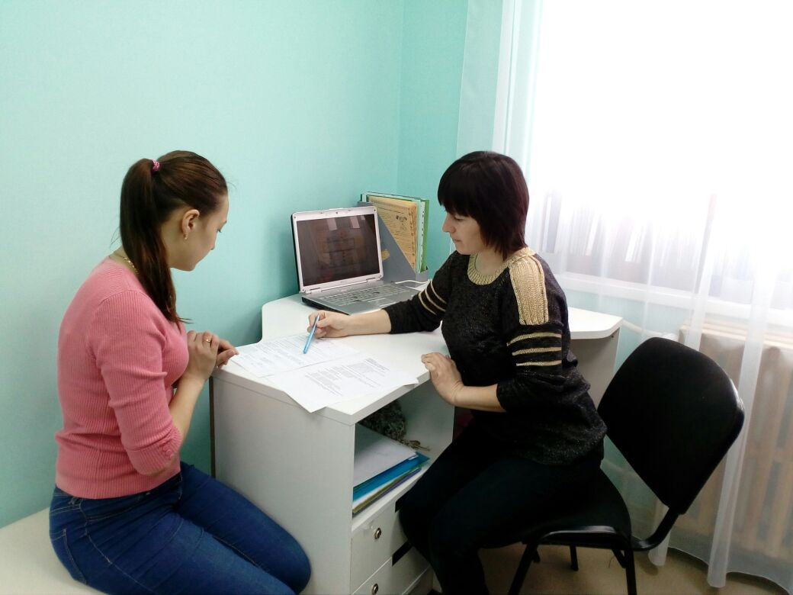
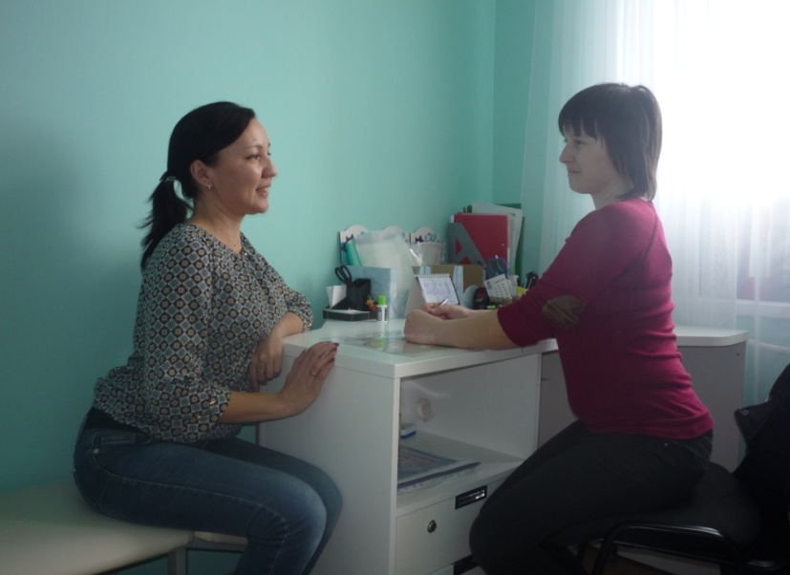
Фотогалерея
Ата-әсәләр менән әңгәмә

Slide 8
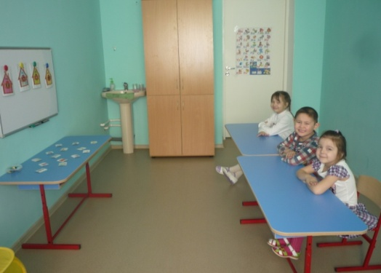
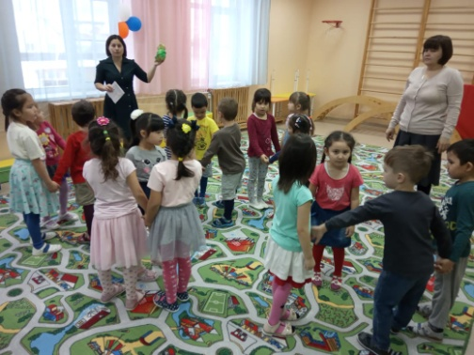
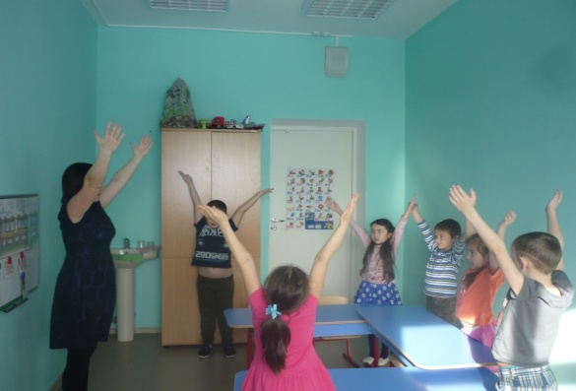
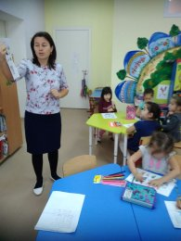
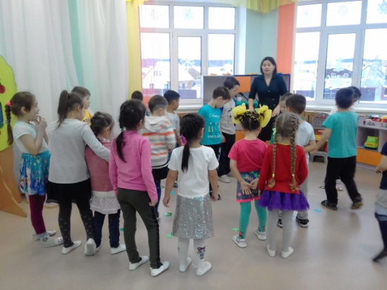
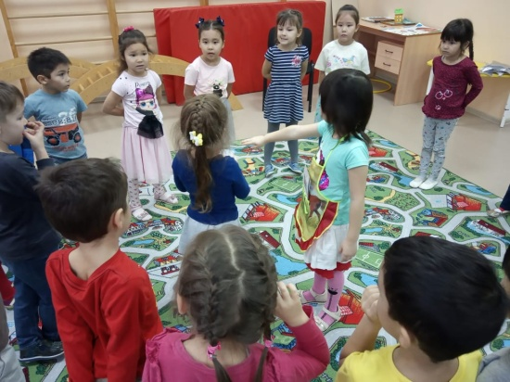
Логопед күнекмәләре

Slide 9
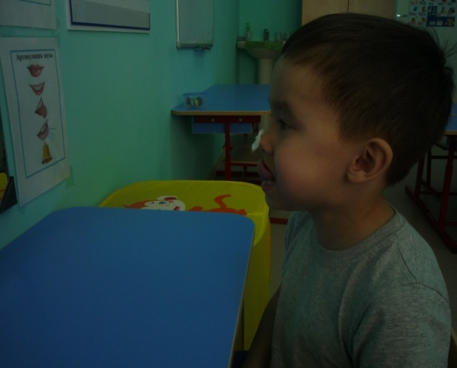
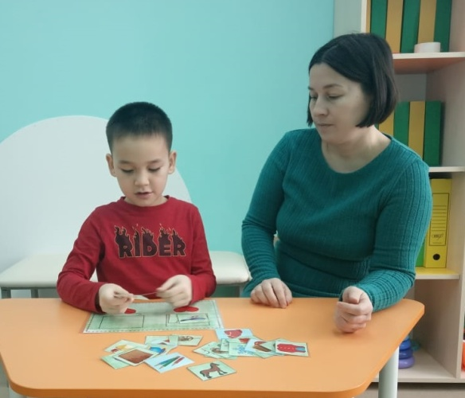
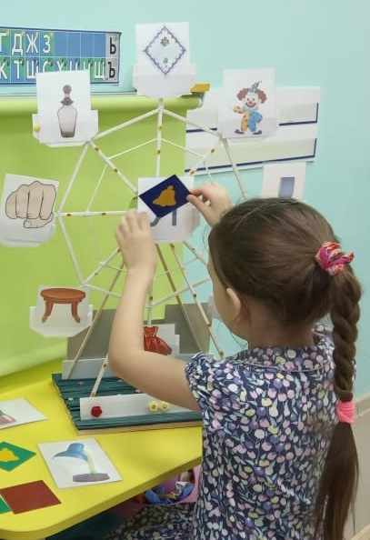
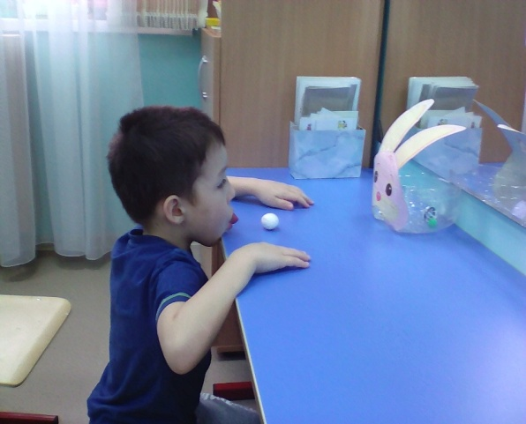
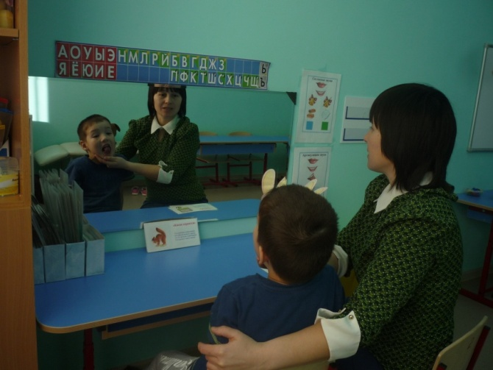

Slide 10
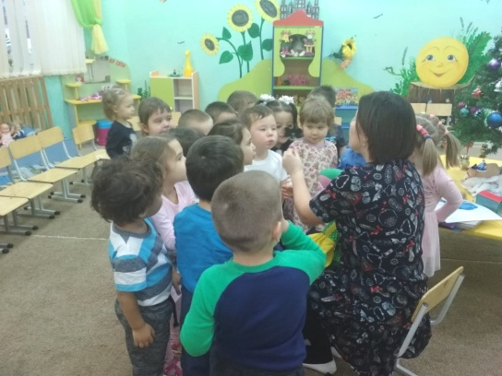
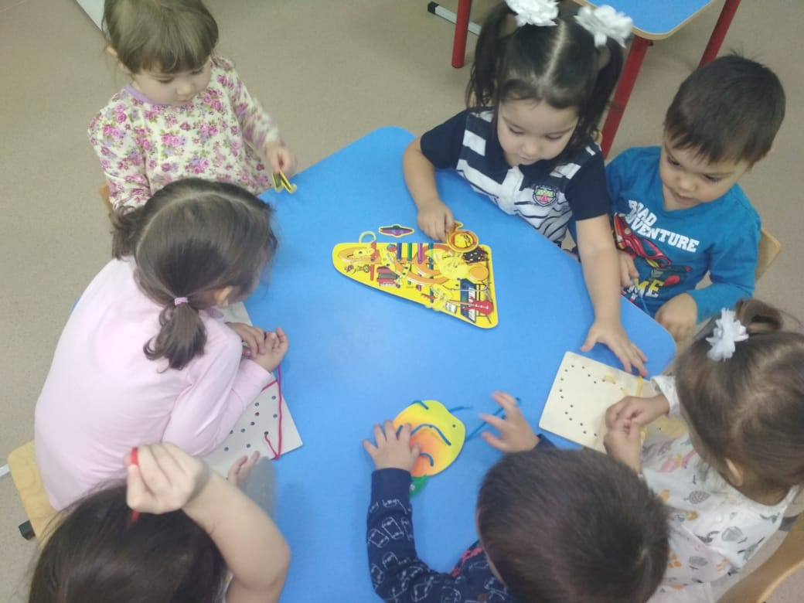
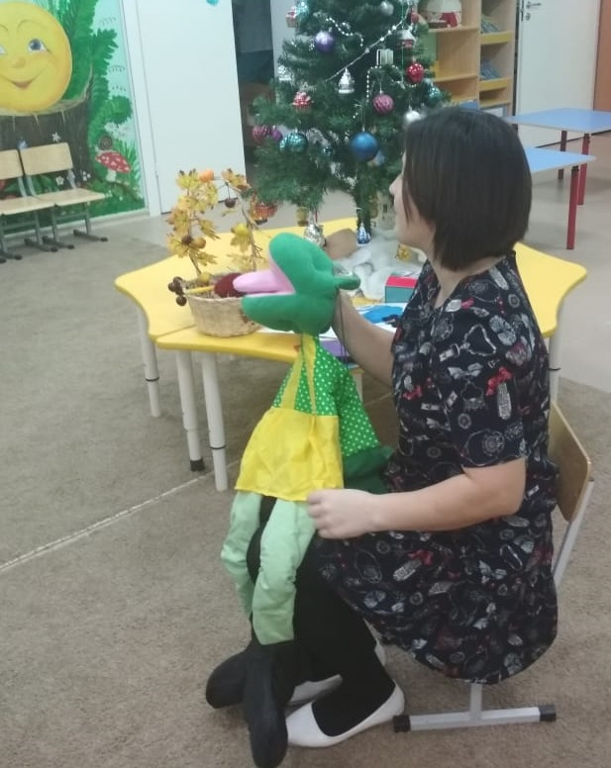
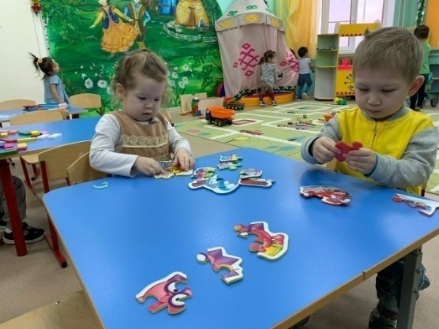
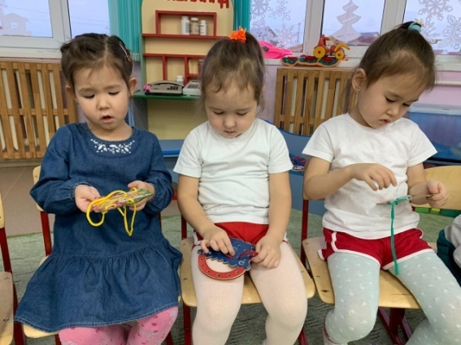
Кескәйҙәрҙә ҡунаҡта

Slide 11
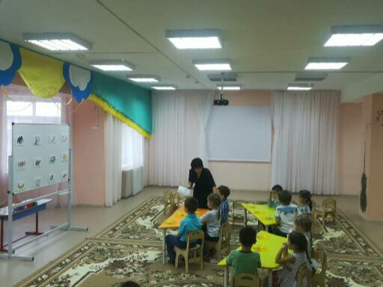
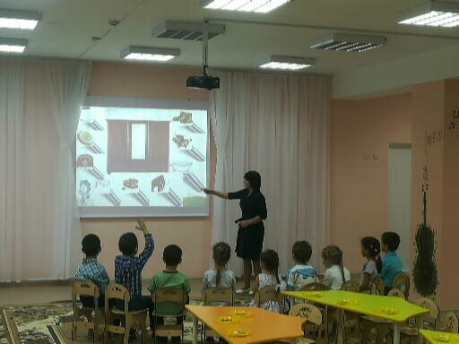
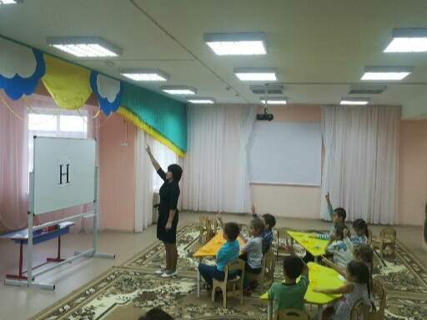
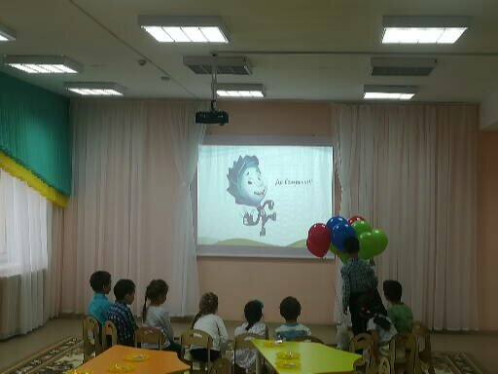
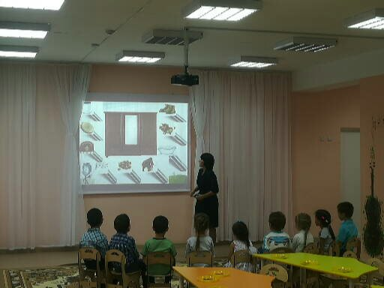
Интерактив ысулдар ҡулланып методик ойошмала дәрес биреү

Slide 12
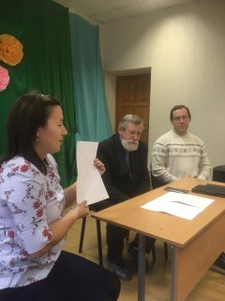
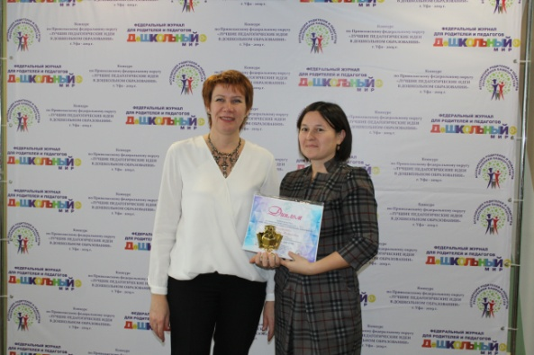
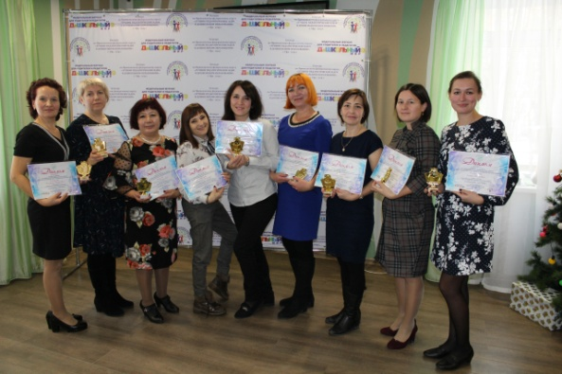
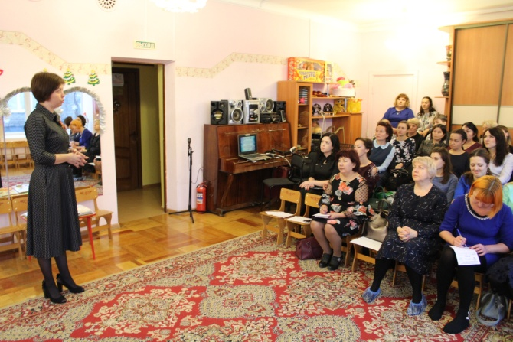
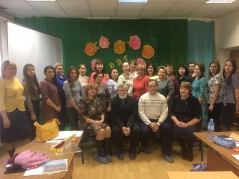
Конкурс hәм методик ойошмаларҙа ҡатнашыу

Slide 13
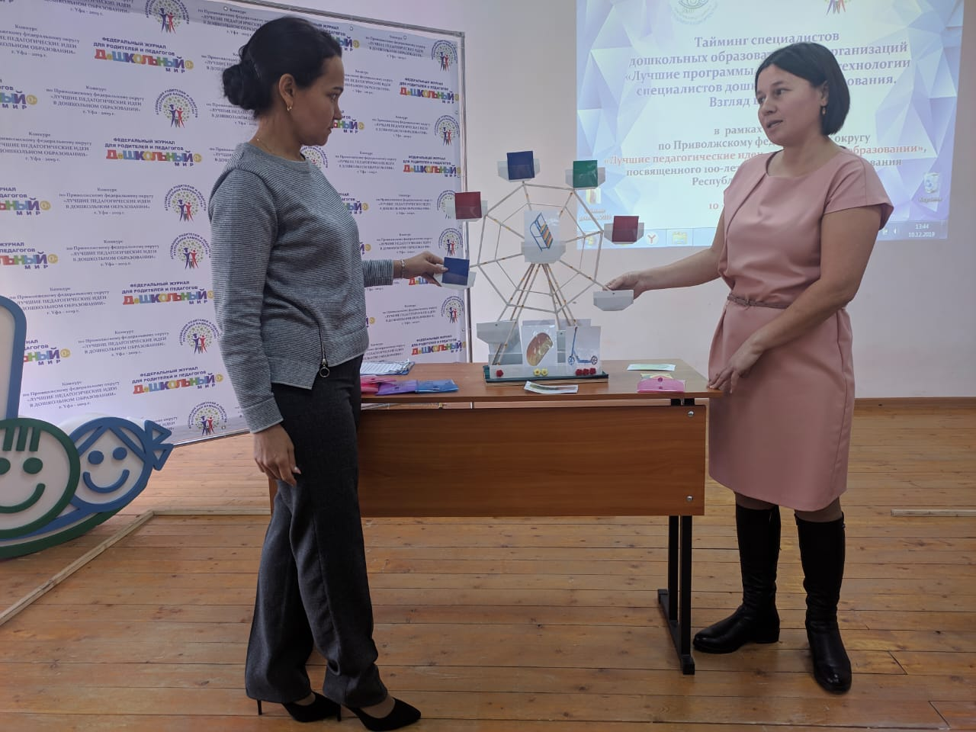
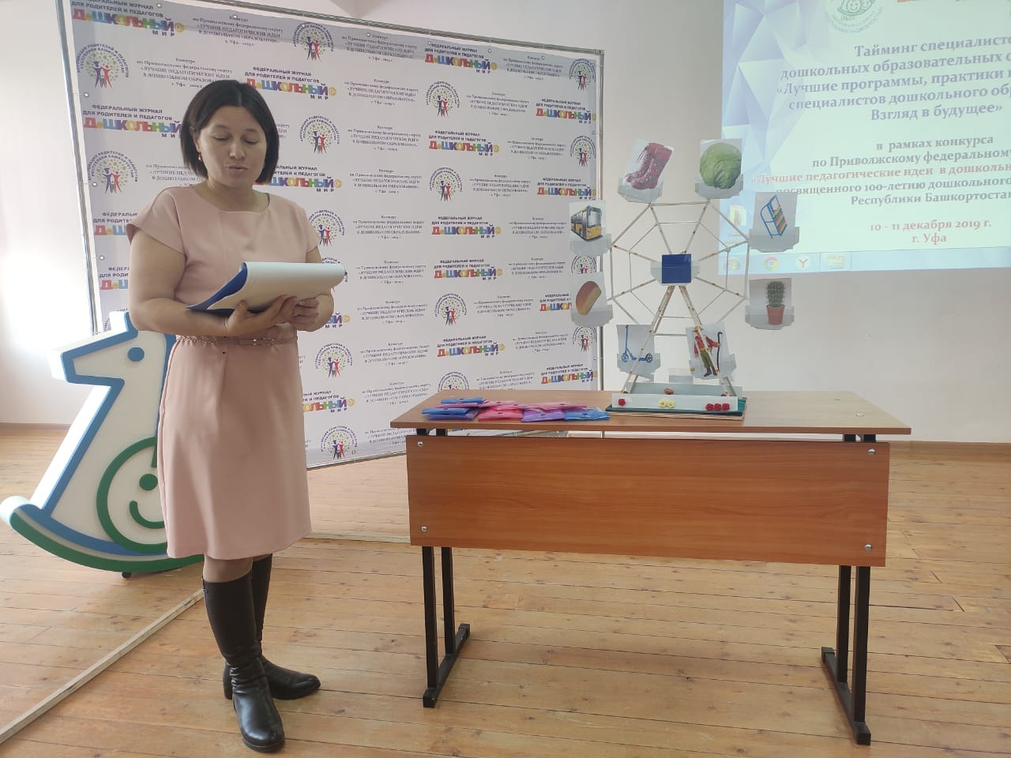
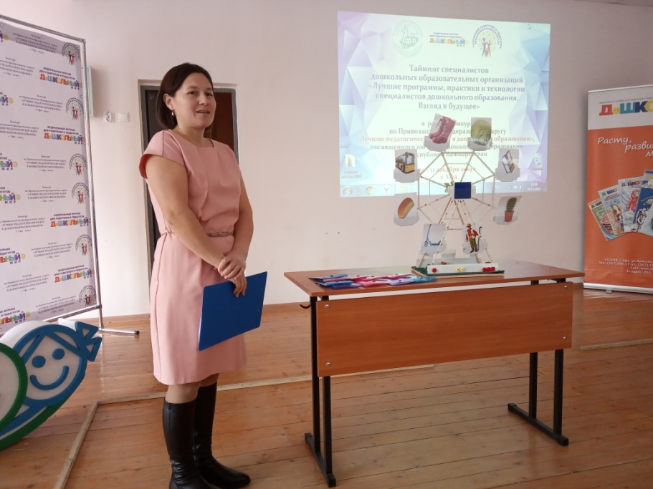
Методик эшләнмә менән таныштырыу

Slide 14
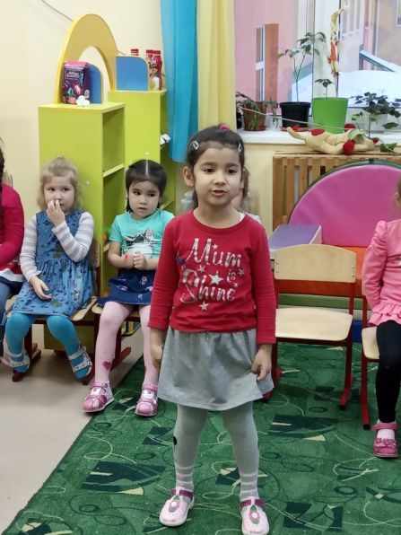
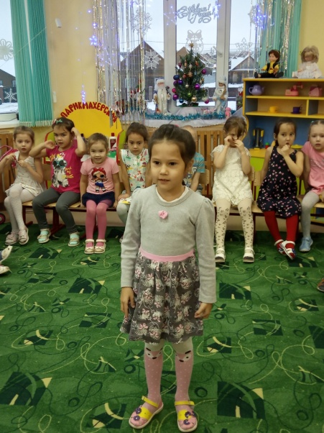
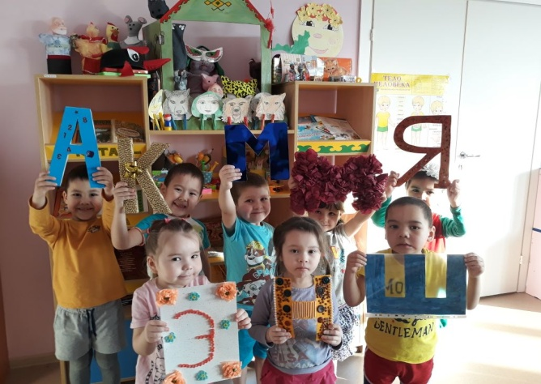
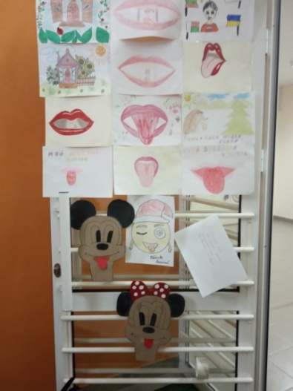
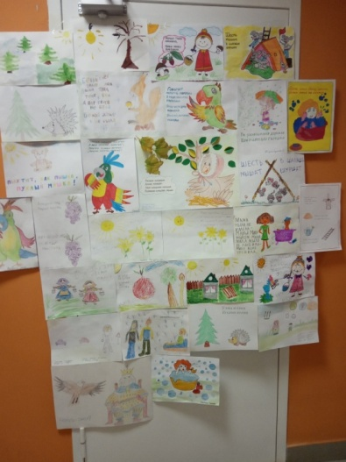
Ата – әсәләр менән берлектәге эш hөзөмтәhе

Slide 15
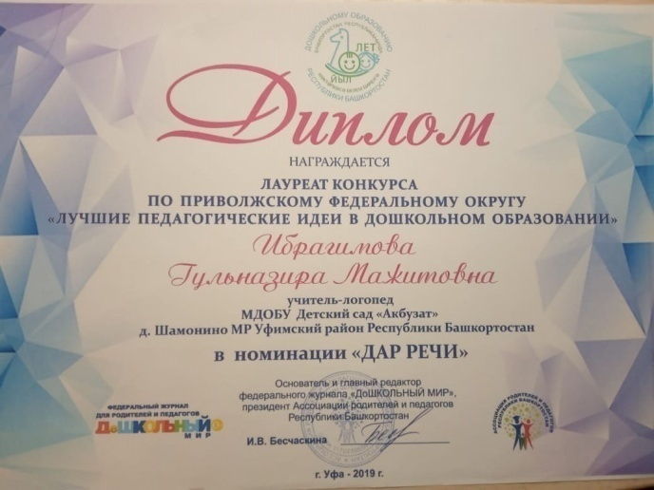
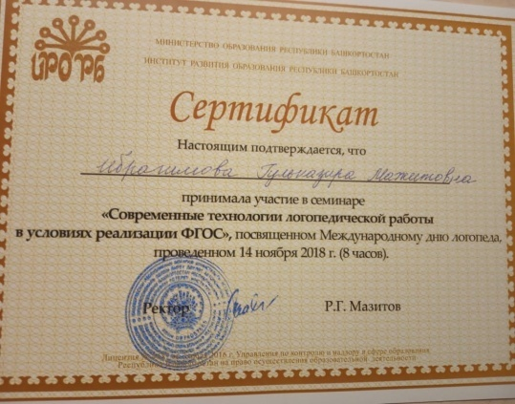
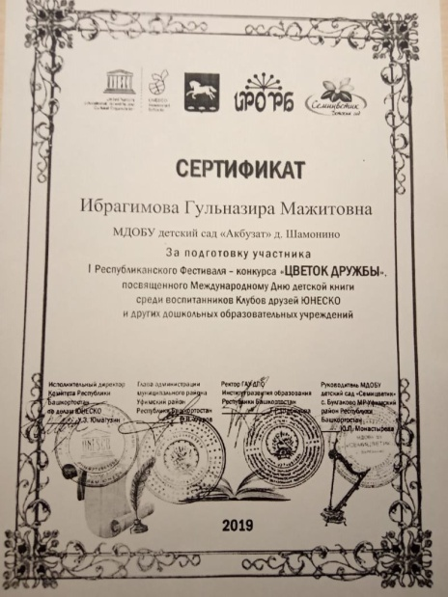
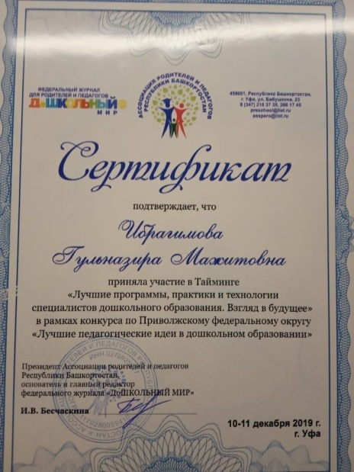
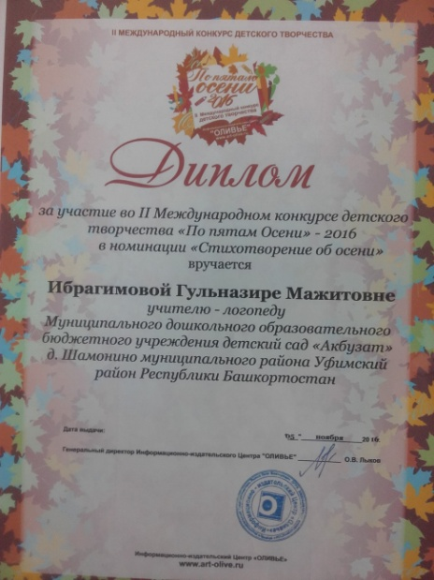
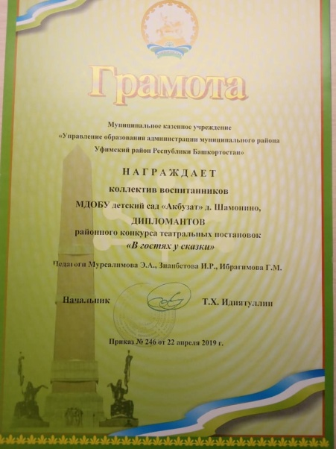
Танытмалар

Slide 16
Иғтибарығыз өсөн рәхмәт!

